Slide 1
СПЕЦЗАЩИТА
АРХЕОМЕТР И
КОСМОРИТМОЛОГИЯ
Архитектура измерения, синхронизации и гармонизации многомерных систем
ИЗМЕРЯТЬ
СИНХРОНИЗИРОВАТЬ
ПРОГНОЗИРОВАТЬ
ГАРМОНИЗИРОВАТЬ
ДЕЙСТВОВАТЬ
Концептуально-техническая презентация

Slide 2
1. Резюме системы
От наблюдения к проверяемому результату
Наблюдение
Археометр
Косморитм
Решение
Исполнение
Обратная связь
Археометр
Косморитмология
СПЕЦЗАЩИТА
Переводит разнородные данные в единое пространство состояния, оценивает баланс, критичность, связанность и хрупкость.
Формирует временно-циклический слой: фазы, лаги, повторяемость, окна наблюдения и принятия решений.
Исполнительный контур: сценарии, ресурсы, пилоты, контроль фактического эффекта и обучение модели.

Slide 3
2. Методологический статус
Разделяем факт, модель и гипотезу
A. Измеряемые циклы
B. Математические модели
C. Проверяемые гипотезы
Вращение Земли, годичный и лунный циклы, солнечная активность, сезонные нагрузки и другие наблюдаемые периодичности.
Статус: эмпирически измеряемые данные.
Динамические системы, теория графов, спектральный анализ, энтропия, перколяция, показатели Ляпунова, аттракторы.
Статус: формализуемые модели.
Корреляции циклов с социальными, технологическими или когнитивными явлениями.
Статус: гипотеза до статистической и причинной валидации.
Принцип научной добросовестности: корреляция ≠ причинность

Slide 4
3. Археометр
Универсальная функция развития и оператор гармонизации
X(t) = [x₁(t), x₂(t), …, xₙ(t)]ᵀ
Что происходит?
Нормированный вектор состояния многомерной системы
Какое воздействие улучшит баланс?
Насколько устойчиво?
АРХЕОМЕТР
Где критический порог?
Куда движется?

Slide 5
4. Математика Единого Баланса
Баланс — не покой, а диапазон устойчивого развития
B(X) = wᵢI + wᶠF + wˢS + wᵛV − wʰHₑ − wʳR
Связность • поток • устойчивость • разнообразие • управляемая энтропия • риск
Φ(X) = αC − βH − γD + δV + ηS − λR
Функционал качества состояния
dX/dt = G⁻¹∇Φ(X) − μ∇R(X) + U(t)
Управление = движение к качеству при ограничениях риска

Slide 6
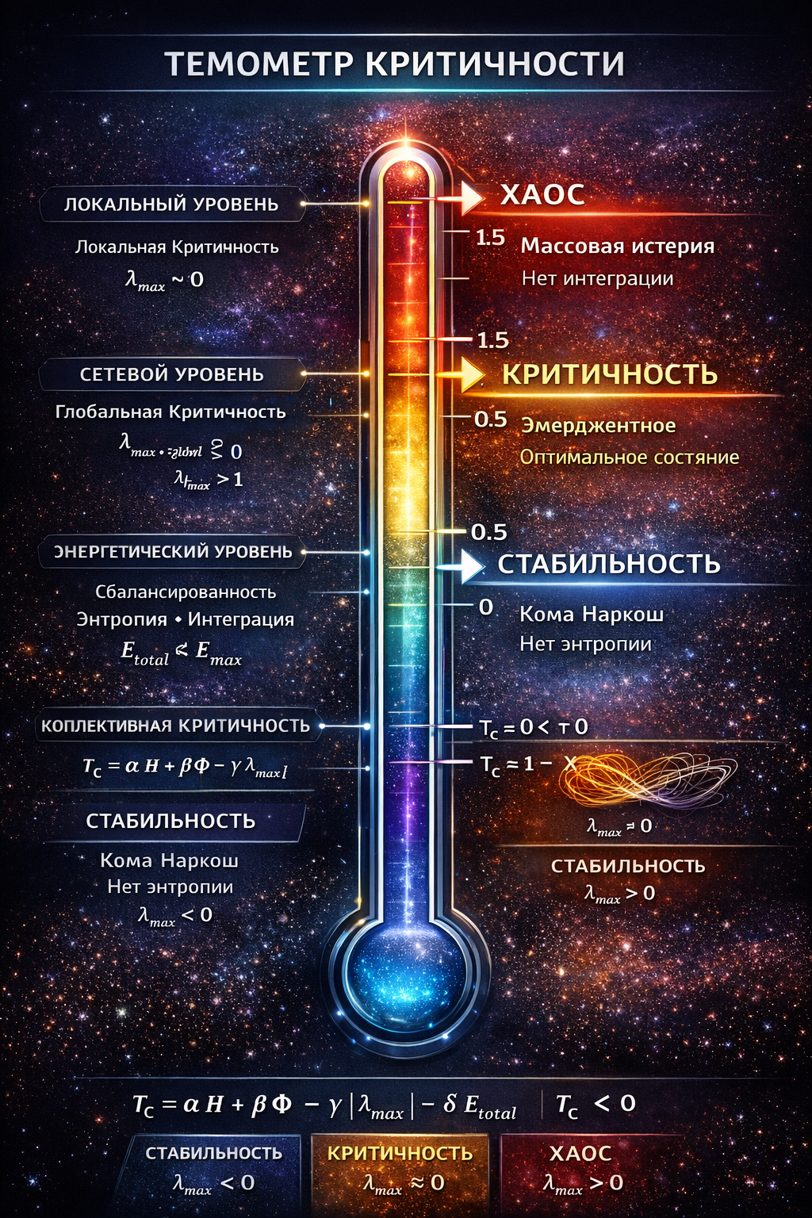
5. Темометр критичности
Локальный → кластерный → системный уровень
λmax = limₜ→∞ (1/t) ln(‖δX(t)‖ / ‖δX(0)‖)
Максимальный показатель Ляпунова
λ < 0
λ ≈ 0
λ > 0
Затухание
Ригидность
Недостаток адаптивности
Продуктивная
метастабильность
Высокая чувствительность
Нестабильность
Разбег траекторий
Рост риска
Цель управления — не «максимум критичности», а удержание системы в допустимом рабочем диапазоне.

Slide 7
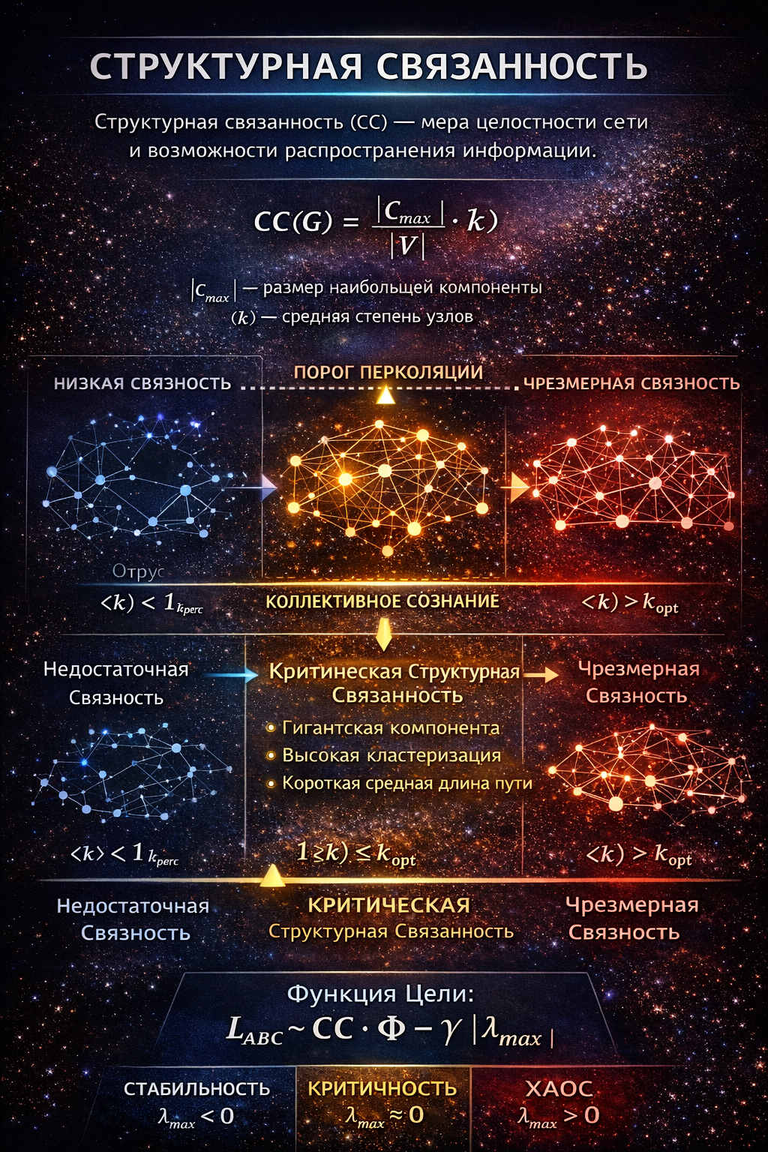
6. Структурная связанность и перколяция
Когда набор элементов становится системой
SC = (|Cmax|/|V|) · f(⟨k⟩, λ₂(L), Cclust, 1/Lpath)
Связанность = размер глобальной компоненты × качество топологии
Ниже порога перколяции — сеть фрагментирована.
После порога появляется гигантская связная компонента.
Чрезмерная связность повышает риск монокультуры и каскадных отказов.
СПЕЦЗАЩИТА измеряет устойчивость сети к удалению узлов и разрыву цепочек.

Slide 8
7. Косморитмология
Единый временной координатный слой
Сутки
Лунный цикл
Год
Солнечная активность
Технологические циклы
24 ч
≈29,53 суток
≈365,24 суток
≈11 лет
объект/отрасль
Что измеряем
Что прогнозируем
Чего не делаем
Периодичность, фазу, амплитуду, лаг, устойчивость ритма, смену режима.
Окна наблюдения, обслуживания, обучения, мобилизации ресурсов и контроля риска.
Не объявляем социальные корреляции причинными законами без валидации.

Slide 9
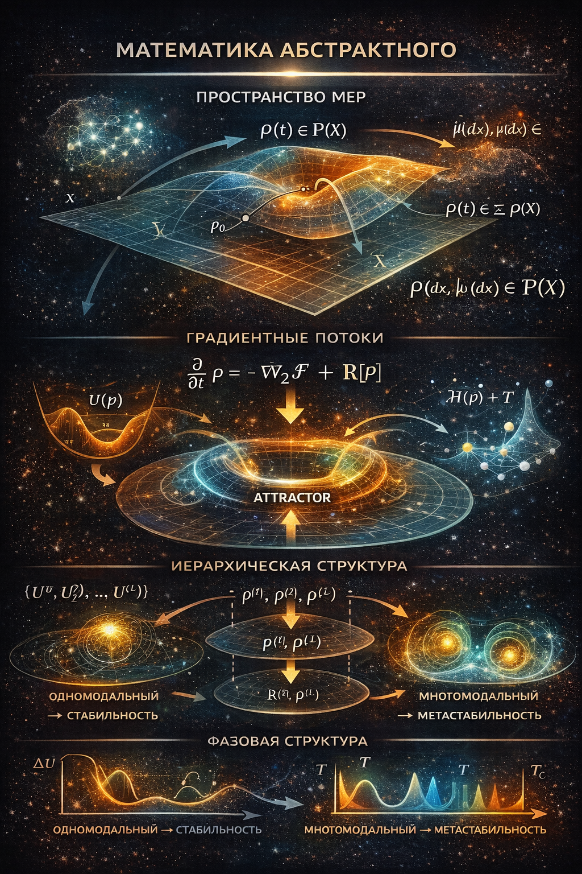
8–9. Математика ритмов и торов
От спектра к многоциклическому фазовому состоянию
r(t) = a₀ + Σₖ[aₖ cos(2πfₖt) + bₖ sin(2πfₖt)]
Гармонический базис для периодических компонент
Cxy(τ) = E[(x(t)−μx)(y(t+τ)−μy)]
Лаговая кросс-корреляция
Tⁿ = S¹ × … × S¹, θₖ(t) = (2πt/Tₖ + φₖ) mod 2π
Торическая модель многоциклического времени

Slide 10
10. Рекурсия МетаПроекта
Одинаковая минимальная логика на каждом масштабе
Наблюдение
Измерение
Прогноз
Действие
Валидация
Mₗ = {Observe, Measure, Forecast, Act, Validate}ₗ
Объект
Территория / отрасль
Сеть регионов
Локальная система: оборудование, участок, организация.
Агрегация показателей снизу вверх; стандарты и ограничения сверху вниз.
Тот же протокол применяется без смены базовой логики.

Slide 11
11. Интегрированная архитектура
СПЕЦЗАЩИТА × Археометр × Косморитмология
ДАННЫЕ
АРХЕОМЕТР
КОСМОРИТМ
сенсоры • реестры • отчётность • наблюдения
баланс • критичность • связанность • риск
фазы • циклы • лаги • окна решений
СЦЕНАРИИ
ИСПОЛНЕНИЕ
ВАЛИДАЦИЯ
базовый • неблагоприятный • целевой
пилот • ресурс • ответственный • срок
факт vs прогноз • обновление модели

Slide 12
12. Прикладные сценарии СПЕЦЗАЩИТЫ
Одна математика — разные объекты управления
Инфраструктура
Экология
Кооперация
деградация • отказы • профилактические окна
атмосфера • вода • почва • биоценоз • нагрузка
перколяция поставщиков • узлы-одиночки • точки отказа
Кадры и ресурсы
ИИ-экосистема
Кризисное управление
циклы нагрузки • компетенции • мобилизация
критичность • разнообразие • вычислительные ресурсы
действие по состоянию и порогу риска, а не только по календарю

Slide 13
13. Протокол решения
Восемь шагов от объекта до обучения системы
1
Идентифицировать объект и горизонт управления.
2
Сформировать X(t) и карту качества данных.
3
Вычислить баланс, связанность, критичность и хрупкость.
4
Определить доминирующие циклы и временные лаги.
5
Сформировать 3 сценария: базовый, неблагоприятный, целевой.
6
Проверить ограничения безопасности и ресурсную реализуемость.
7
Запустить минимальное обратимое воздействие.
8
Сравнить прогноз с фактом и обновить параметры модели.

Slide 14
14. Валидация и дорожная карта
Работает то, что стабильно улучшает решения
Валидация
Научная добросовестность
Безопасность
Базовая модель сравнения • out-of-sample тест • контроль смешивающих факторов • критерий выигрыша • журнал ошибок.
Каждая гипотеза имеет статус, уровень доверия и условия пересмотра. Прогноз без проверки не становится знанием.
Любое воздействие должно иметь порог запуска, критерий прекращения, обратимость и ответственного.
0–3 мес
3–6 мес
6–12 мес
12–24 мес
24+ мес
модель данных
MVP Археометра
циклы и валидация
пилоты СПЕЦЗАЩИТЫ
масштабирование

Slide 15
15. Десять принципов системы
Критерии инженерной зрелости
01
Измеряемость выше декларации
06
Циклы — проверяемые структуры времени
02
Динамика важнее статического рейтинга
07
Гипотезы имеют статус доверия
03
Баланс ≠ покой
08
Воздействия обратимы и ограничены
04
Критичность требует ограничений
09
Прогноз обязан проходить валидацию
05
Связанность без монокультуры
10
СПЕЦЗАЩИТА превращает модель в результат

Slide 16
ИТОГОВАЯ ФОРМУЛА
РЕЗУЛЬТАТ = ДАННЫЕ × СВЯЗАННОСТЬ × ВРЕМЯ × БАЛАНС × ИСПОЛНЕНИЕ
Археометр отвечает: «в каком состоянии система и куда она движется?»
Косморитмология отвечает: «в какой фазе и временном контексте она находится?»
СПЕЦЗАЩИТА отвечает: «что сделать, кем, когда и с каким проверяемым результатом?»
Цель — устойчивое развитие: достаточно связное для кооперации, достаточно разнообразное для адаптации, достаточно критичное для чувствительности и достаточно стабилизированное для предотвращения разрушения.

